Slide 1

Fachtag der Landesarbeitsgemeinschaft der öffentlichen und freien Wohlfahrtspflege in Bayern am 6. Oktober 2025
Innenminister Joachim Herrmann, MdL

Slide 2
Asyl-Zugangszahlen in Bayern

Slide 3
Anzahl der Untergebrachten in Asylunterkünften in Bayern

Slide 4
Arbeitslosenquote Ausländer September 2025 (BA-Statistik)

Slide 5
Arbeitslosenquote ausländischer Frauen September 2025
(BA-Statistik)

Slide 6
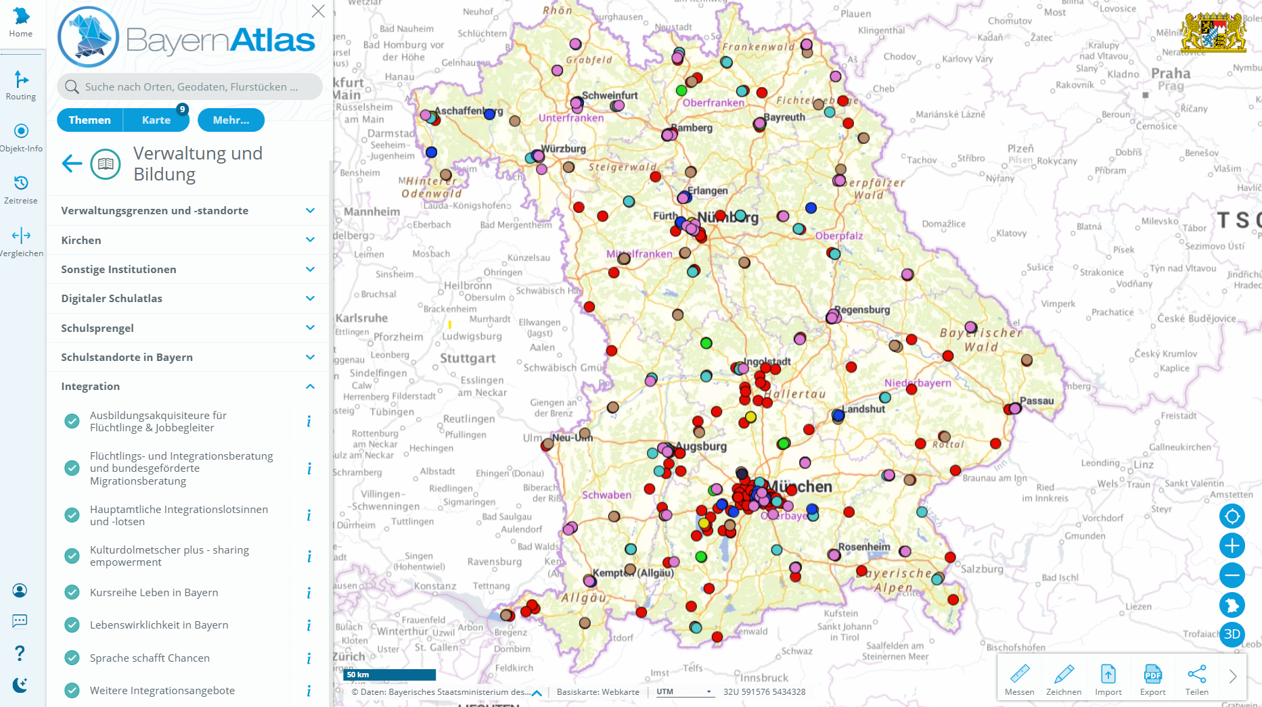
BayernAtlas

